Slide 1
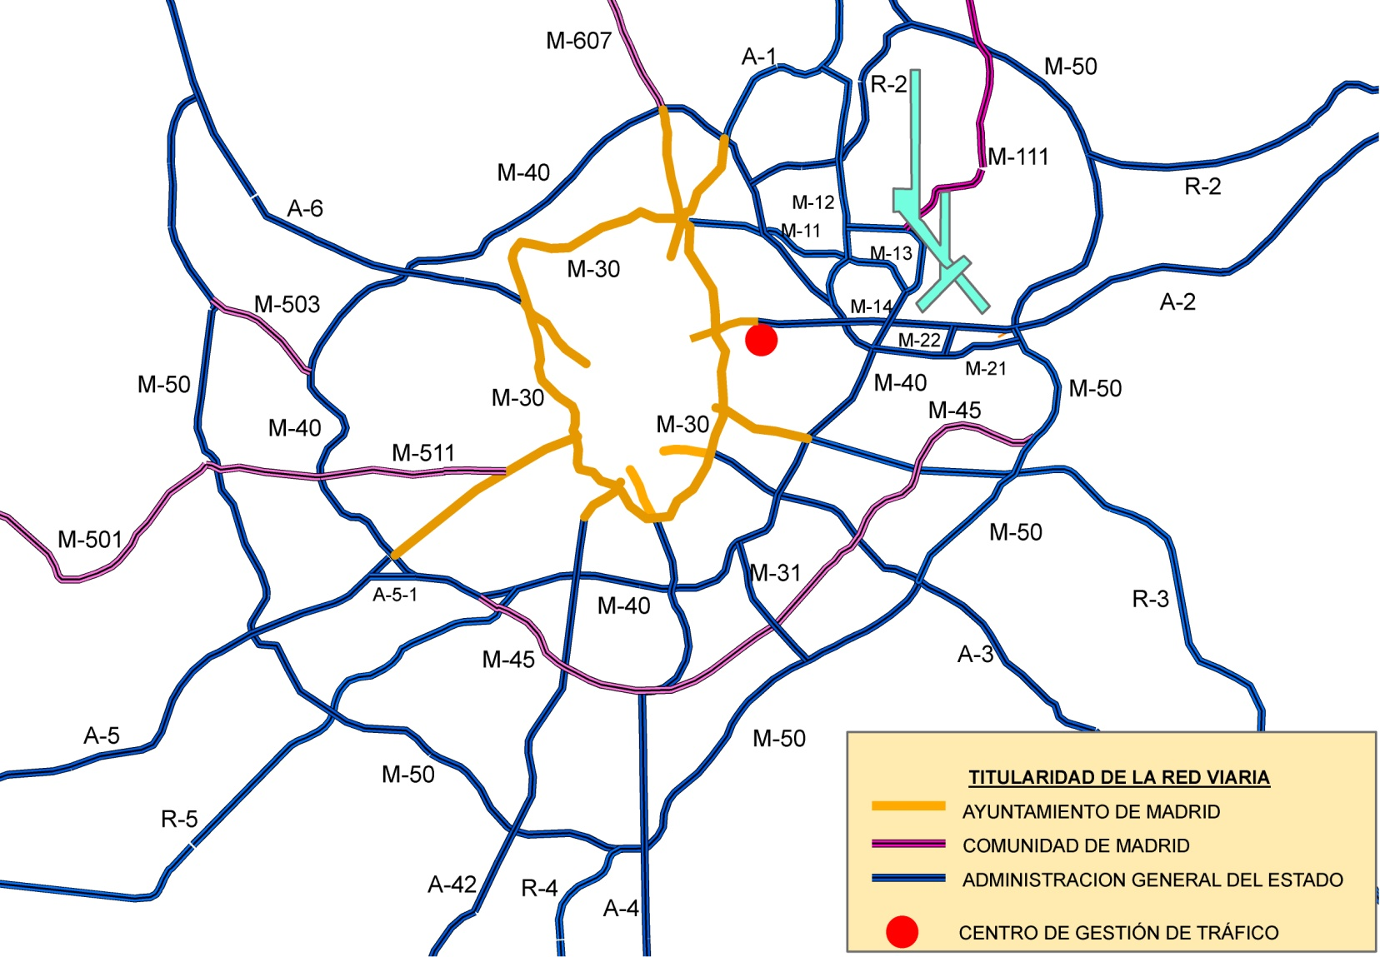
PLAN DE NEVADAS 2014-2015 EN LA RED DE CARRETERAS DEL ESTADO EN MADRID
DELEGACIÓN
DEL GOBIERNO
EN MADRID

